Slide 1

Система взаимодействия специалистов ДОУ в условиях ФГОС
МБДОУЦРР №28 «Огонёк»

Slide 2
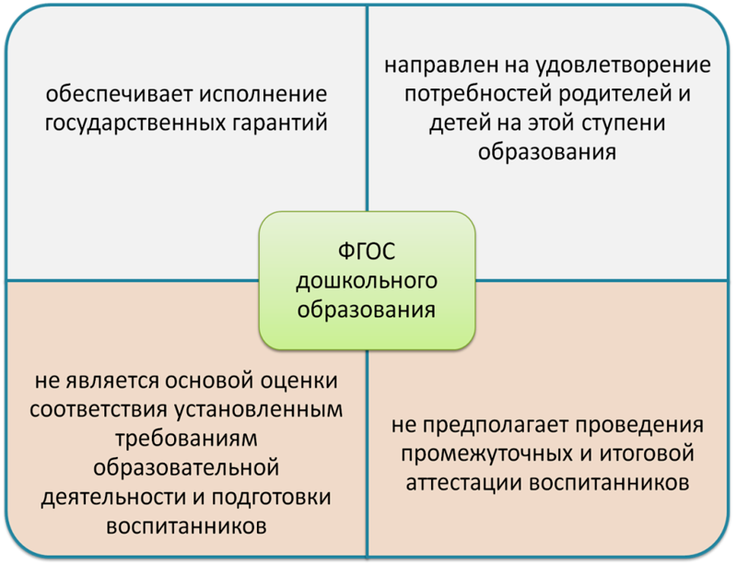

Slide 3
Стандарт утверждает основные принципы:
● поддержки разнообразия детства;
● сохранения уникальности и самоценности дошкольного детства как
важного этапа в общем развитии человека;
● полноценного проживания ребёнком всех этапов дошкольного
детства, амплификации (обогащения) детского развития;
● создания благоприятной социальной ситуации развития каждого
ребёнка в соответствии с его возрастными и индивидуальными особенностями и склонностями;
● содействия и сотрудничества детей и взрослых в процессе развития
детей и их взаимодействия с людьми, культурой и окружающим миром;
● приобщения детей к социокультурным нормам, традициям семьи,
общества и государства;
● формирования познавательных интересов и познавательных действий ребёнка через его включение в различные виды деятельности;
● учёта этнокультурной и социальной ситуации развития детей.

Slide 4
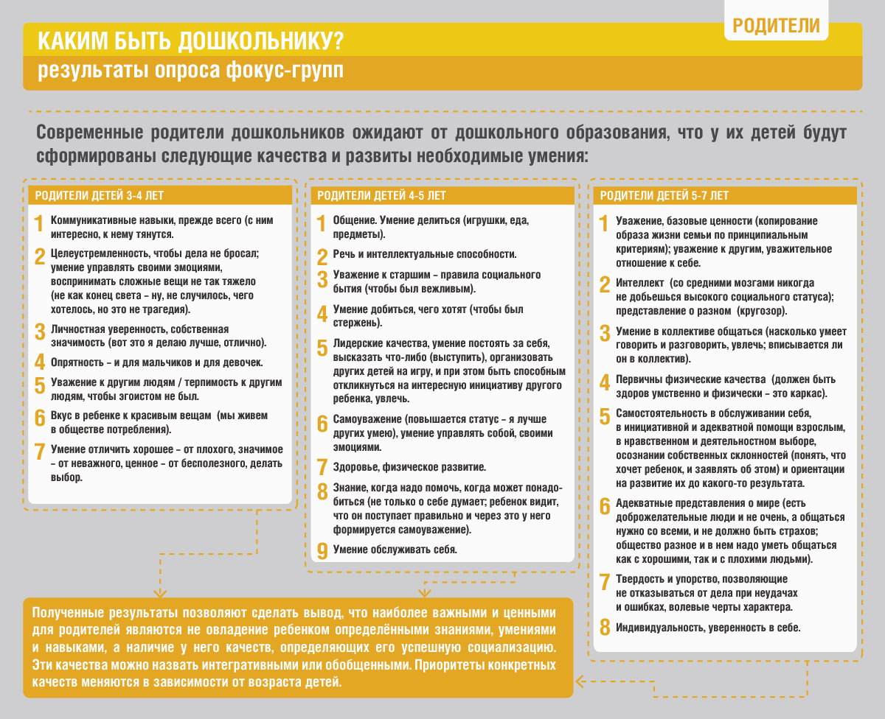

Slide 5
Взаимодействие реализуется через коррекционно – развивающую службу, включающую:
административную группу
(заведующая ДОУ, старший воспитатель) Функции: контрольно-диагностическая, координирующая и регулирующая
социально-педагогическую группу
(воспитатели, педагог дополнительного образования)
Функции: осуществление воспитательно - образовательного процесса;
профилактическая группа
(врач, инструктор по физвоспитанию, воспитатель по ИЗО, музыкальный руководитель) Функции: осуществление здоровья сбережения
психологическая группа представляют педагог – психолог и учитель-логопед, социального- педагога Функции: осуществление успешной социализации детей

Slide 6
Мед. работники | Воспитатели | Учитель- логопед | Педагог - психолог | Музыкальный руководитель | Руководитель по физическому воспитанию | Воспитатель по ИЗО деятельности
Диагностика (Изучение проблемы)
Сбор анамнеза. Изучение мед. заключений поликлиники, ТПМПК и НИИТО Выявление соматического и неврологический статуса детей. | Выявления социального статуса семьи Педагогическая диагностика. Наблюдение за детьми в разных видах деятельности. | Изучение речевого развития детей. Обследование артикуляционного аппарата. Логопедическая диагностика. | Изучение личностных особенностей участников образовательного процесса Психолого-педагогической диагностики детей на разных возрастных этапах Изучение межличностного взаимодействия в коллективе детей и взрослых. | Наблюдение за детьми на музыкальных занятиях и самостоятельной деятельности. | Пед. диагностика физ. развития Изучение мед. заключений поликлиники, ТПМПК и НИИТО | Педагогическая диагностика творческих способностей детей.

Slide 7
Практическая работа по намеченному плану
Осуществление медицинского контроля за организацией физического воспитания и закаливания детей, и профилактика заболеваемости (использование физиолечения и массажа ) Диаграмма состояния здоровья детей, с обязательным ведением установленной министерством здравоохранения медицинской документации. | Педагогическая деятельность, направленная на организацию воспитательной среды и управление разнообразными видами деятельности воспитанников с целью решения задач гармоничного развития личности. Интеграционная деятельность с другими специалистами ДОУ (выполняет рекомендации специалистов). | Организация речевой среды в группах. Коррекция речи детей Анализ речевого развития детей с обязательным ведением документации. (выполняет рекомендации специалистов). | Оказание психологической помощи и поддержки детям, педагогам, родителям в решении личностных, профессиональных и других проблем; Индивидуальная и групповая психологическая коррекция трудностей в развитии, общении, межличностном взаимодействии. Психологическое консультирование всех участников образовательного процесса (выполняет рекомендации специалистов). | Организация театрально-музыкальной среды в ДОУ. Занятия включают в себя упражнения: на снятие эмоционального напряжения, звуковые упражнения, Элементы логоритмики, Попевки со сменой ритма, пение с одновременным выполнением движений. (выполняет рекомендации специалистов). | Содействие укреплению здоровья и повышению сопротивляемости организма к рецидивам болезни, а также к последующим заболеваниям и их осложнениям Утренняя гимнастика. Организация двигательной активности в течение дня. Физкультурные занятия, праздники, развлечения. ЛФК Бассейн (выполняет рекомендации специалистов). | Формирование эстетическго восприятия у дошкольников. Занятия включаюте в себя упражнения: на снятие эмоционального напряжения, с элементами арт-терапии. (выполняет рекомендации специалистов).

Slide 8
Просвещение и комплексное взаимодействие
Проведение санитарно-просветительской работы с родителями и персоналом дошкольного учреждения. | Просветительская работа с родителями и персоналом дошкольного учреждения. | Просветительская работа с родителями и персоналом дошкольного учреждения. | Повышение психологической компетентности педагогов и родителей (законных представителей, их заменяющих) | Отчетные концерты, выступления | Просветительская работа с родителями и персоналом дошкольного учреждения. | Выставки, участие в конкурсах
ТПМПК и ПМПк
Представление результатов исследования на ТПМПК и ПМПк | Представление результатов исследования на ТПМПК и ПМПк | Представление результатов исследования на ТПМПК и ПМПк | Представление результатов исследования на ТПМПК и ПМПк |  | Представление результатов исследования на ТПМПК и ПМПк
Составление психоэмоционального статуса ребенка Разработка и осуществление индивидуального образовательного маршрута детей
Координация деятельности и взаимодействия специалистов, контроль за организацией работы
Заведующий МБДОУЦРР Старший воспитатель

Slide 9
СПАСИБО ЗА ВНИМАНИЕ

